Slide 1
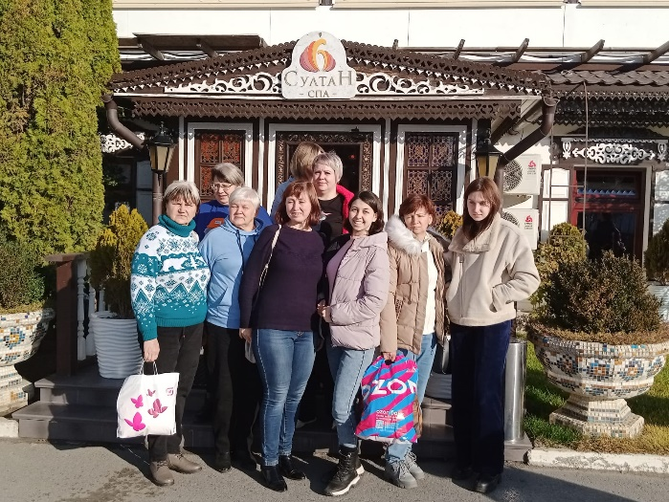
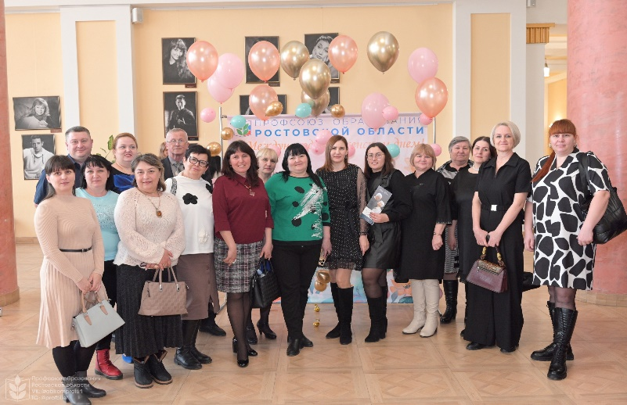
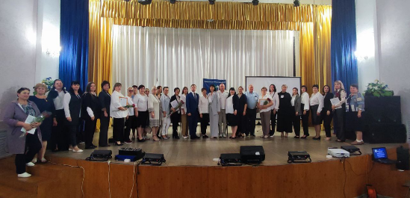
Профсоюзная привилегия программа
ЦИМЛЯНСКАЯ РАЙОННАЯ ОРГАНИЗАЦИЯ ОБЩЕРОССИЙСКОГО ПРОФСОЮЗА ОБРАЗОВАНИЯ

Slide 2
ЦИМЛЯНСКАЯ РАЙОННАЯ ОРГАНИЗАЦИЯ ОБЩЕРОССИЙСКОГО ПРОФСОЮЗА ОБРАЗОВАНИЯ
Целевая аудитория
351
членов профсоюза в дошкольном образовании
420
членов профсоюза в общеобразовательных
организаций
825
33
членов профсоюза в организации
дополнительного образования
21
членов профсоюза в ОО

Slide 3
ЦИМЛЯНСКАЯ РАЙОННАЯ ОРГАНИЗАЦИЯ ОБЩЕРОССИЙСКОГО ПРОФСОЮЗА ОБРАЗОВАНИЯ
Описание
Программа направлена на развитие инновационной деятельности Профсоюза на территориальном уровне по развитию форм социальной поддержки и оказанию дополнительных услуг членам Общероссийского Профсоюза образования в Цимлянском районе
программы

Slide 4
ЦИМЛЯНСКАЯ РАЙОННАЯ ОРГАНИЗАЦИЯ ОБЩЕРОССИЙСКОГО ПРОФСОЮЗА ОБРАЗОВАНИЯ
СОЦИАЛЬНАЯ ПОДДЕРЖКА
при заключении брака в размере 7 000 руб.
при рождении ребенка в размере 7 000 руб.
при смерти близких родственников в размере 7 000 руб.
при впервые выявленном онкологическом заболевании в размере 7 000 руб.
в связи с юбилейной датой при достижении возраста 55 лет женщинам,
60 лет мужчинам в размере 5 000 руб.
при мобилизации работника образования в размере 15 000 руб.

Slide 5
ЦИМЛЯНСКАЯ РАЙОННАЯ ОРГАНИЗАЦИЯ ОБЩЕРОССИЙСКОГО ПРОФСОЮЗА ОБРАЗОВАНИЯ
Партнёры

Slide 6
ЦИМЛЯНСКАЯ РАЙОННАЯ ОРГАНИЗАЦИЯ ОБЩЕРОССИЙСКОГО ПРОФСОЮЗА ОБРАЗОВАНИЯ
Семейный досуг
Аква зона в семейном курорте «Станция Морская»
Профсоюзная новогодняя ёлка в
театре им. Максима Горького
Ростовский – на – Дону зоопарк
СПА – комплекс «Султан СПА»
Ростовский цирк
Аквапарк «Н2О»

Slide 7
ЦИМЛЯНСКАЯ РАЙОННАЯ ОРГАНИЗАЦИЯ ОБЩЕРОССИЙСКОГО ПРОФСОЮЗА ОБРАЗОВАНИЯ
Программа
Ростовская областная организация Профсоюза заключили договор с Ростовским академическим театром драмы имени Максима Горького о льготном коллективном посещении мероприятий репертуара театра
культура

Slide 8
ЦИМЛЯНСКАЯ РАЙОННАЯ ОРГАНИЗАЦИЯ ОБЩЕРОССИЙСКОГО ПРОФСОЮЗА ОБРАЗОВАНИЯ
Посещение театров
со скидкой

Slide 9
ЦИМЛЯНСКАЯ РАЙОННАЯ ОРГАНИЗАЦИЯ ОБЩЕРОССИЙСКОГО ПРОФСОЮЗА ОБРАЗОВАНИЯ
Программа
Оздоровление и отдых членов Профсоюза и их семей является одним из значимых направлений работы и социальной защиты членов Профсоюза. Сохранение их здоровья, повышение доступности медицинских услуг, санаторно-курортного лечения, оздоровления и отдыха и повышения мотивации профсоюзного членства.
оздоровление

Slide 10
ЦИМЛЯНСКАЯ РАЙОННАЯ ОРГАНИЗАЦИЯ ОБЩЕРОССИЙСКОГО ПРОФСОЮЗА ОБРАЗОВАНИЯ
Санаторно-курортное лечение
Дон
Алушта
Москва
Руно
Эльбрус
Мацеста
Элита
Горный воздух
Тихий Дон
Аквамарин
Целебный ключ
Металлург

Slide 11
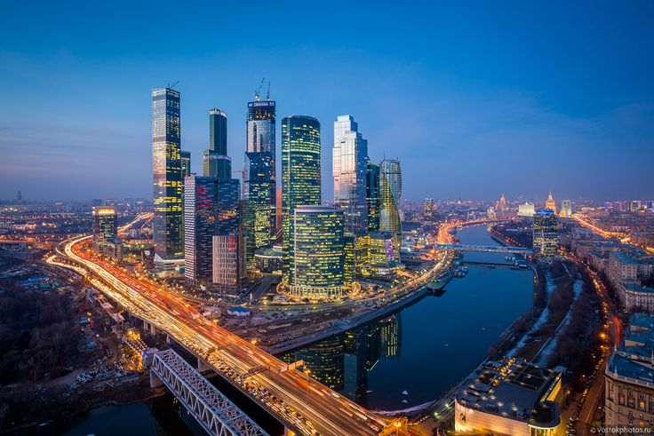
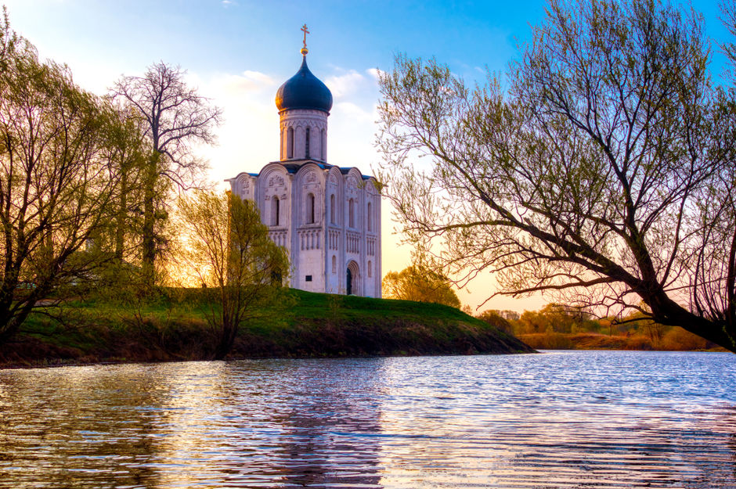
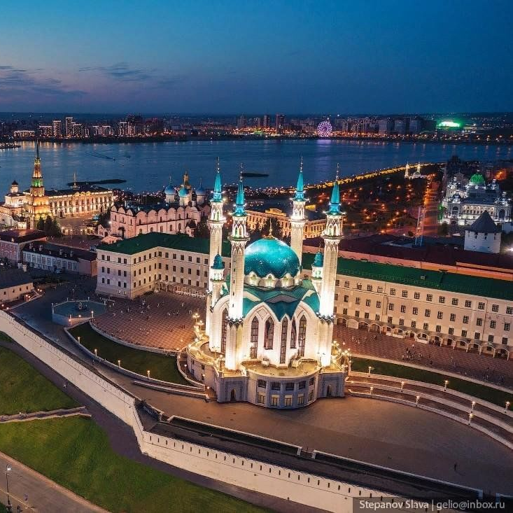
ЦИМЛЯНСКАЯ РАЙОННАЯ ОРГАНИЗАЦИЯ ОБЩЕРОССИЙСКОГО ПРОФСОЮЗА ОБРАЗОВАНИЯ
Экскурсионные туры
Москва
Санкт-Петербург
Золотое кольцо России
Казань

Slide 12
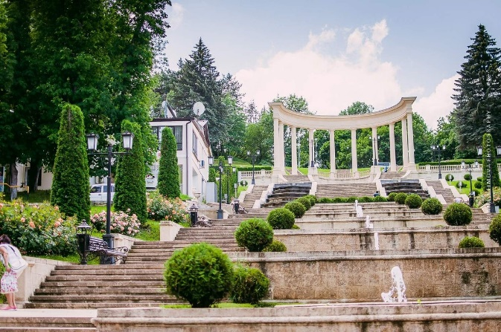
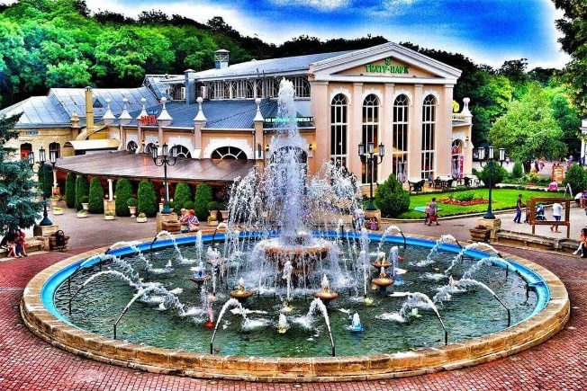
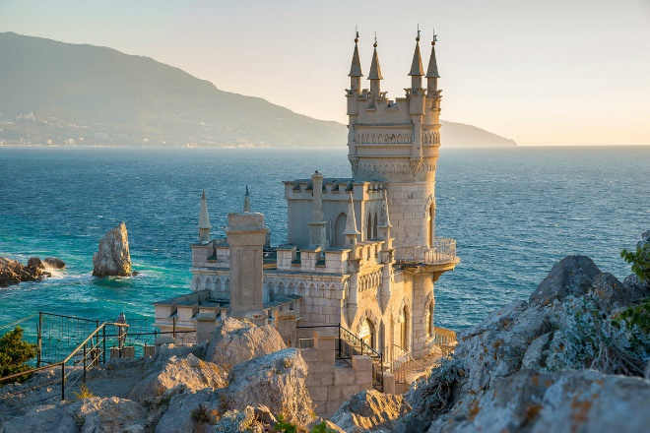
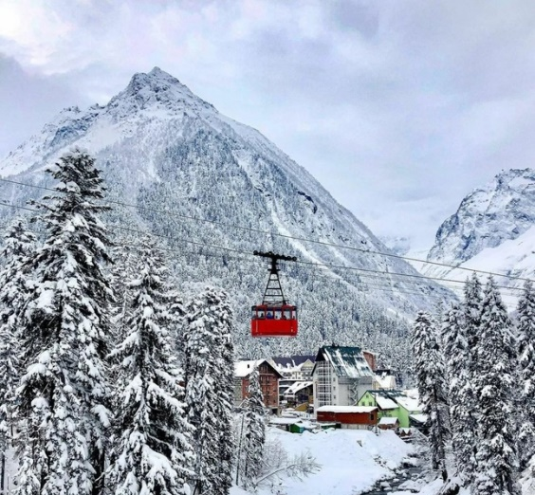
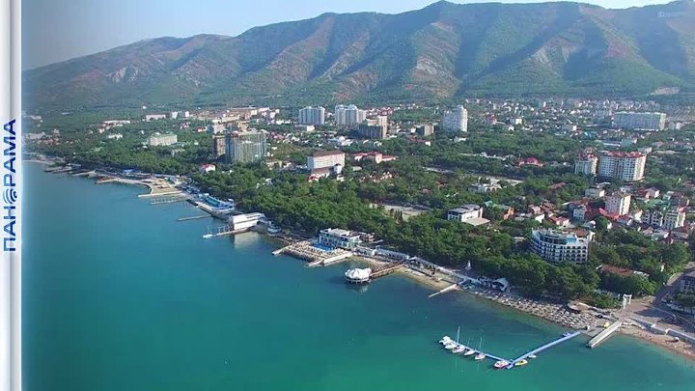
ЦИМЛЯНСКАЯ РАЙОННАЯ ОРГАНИЗАЦИЯ ОБЩЕРОССИЙСКОГО ПРОФСОЮЗА ОБРАЗОВАНИЯ
Туры выходного дня
г. Кисловодск
г. Ессентуки
Республика Крым
Домбай
Черноморское побережье
Республика Адыгея

Slide 13
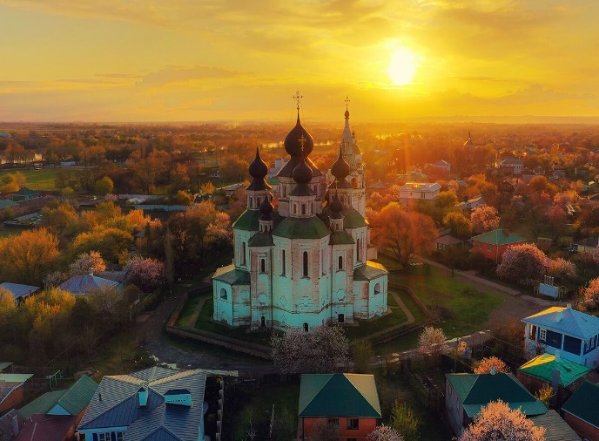
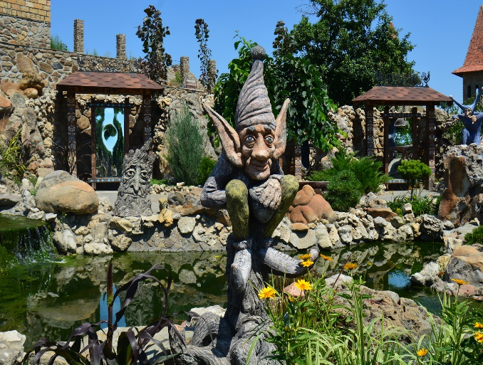
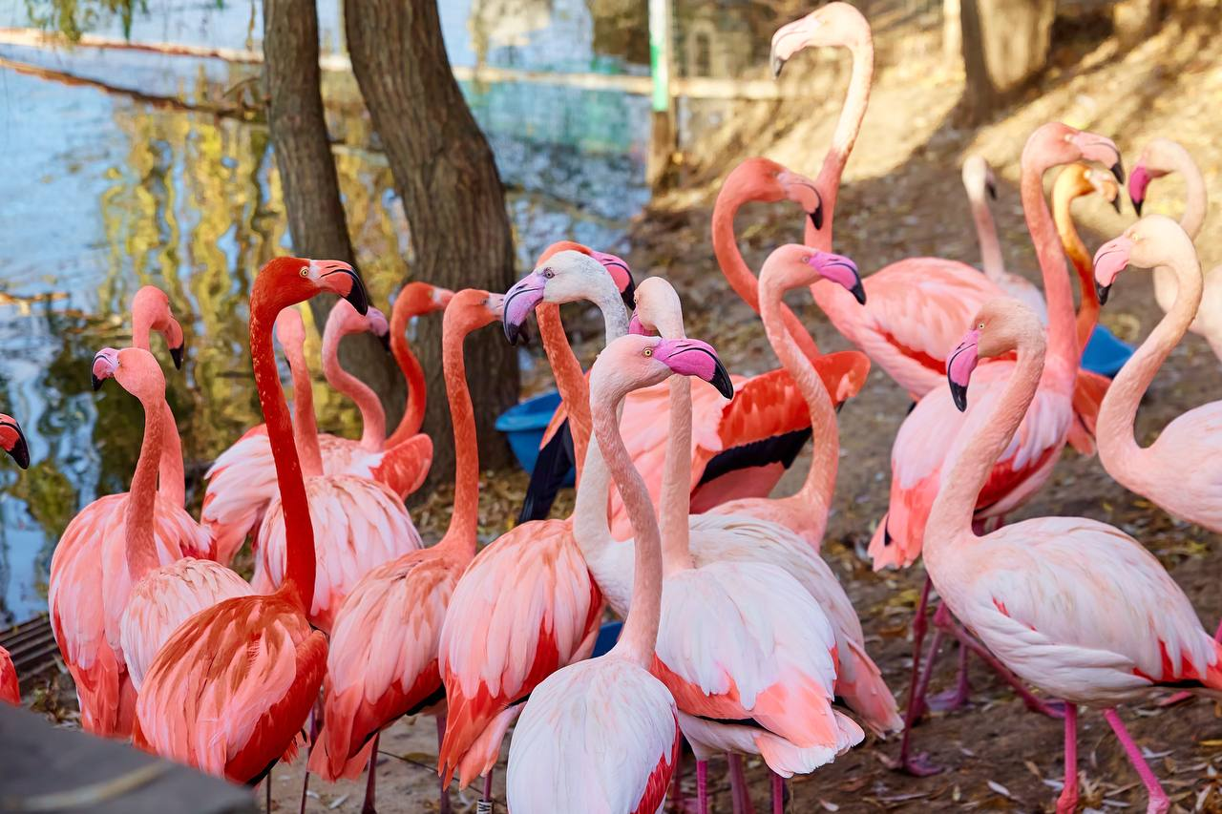
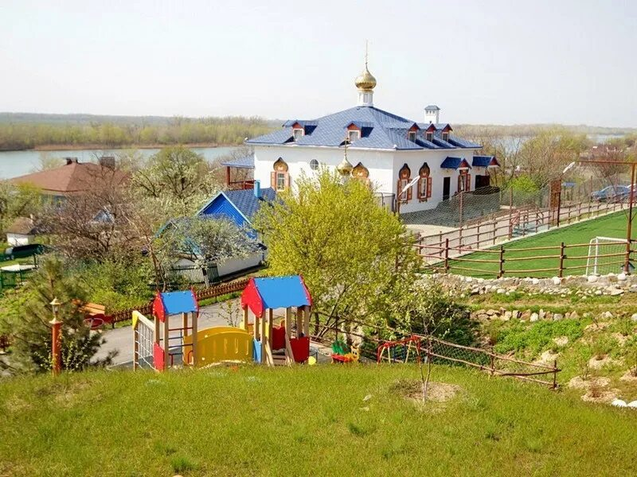
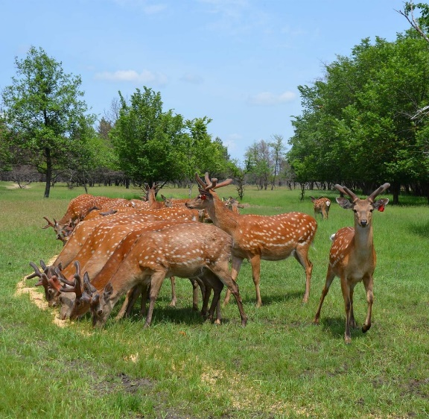
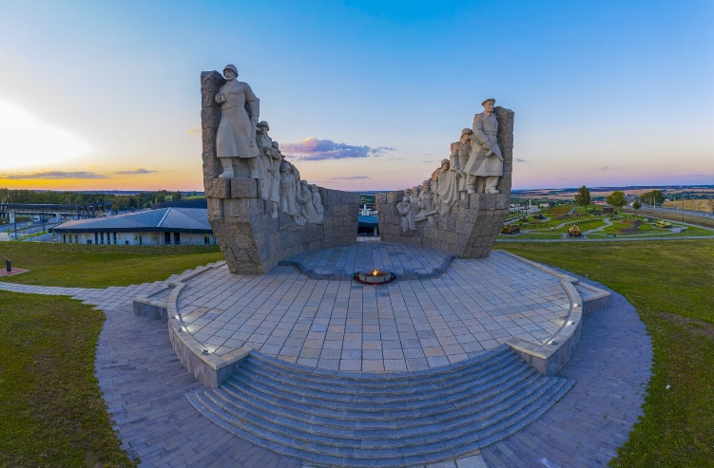
ЦИМЛЯНСКАЯ РАЙОННАЯ ОРГАНИЗАЦИЯ ОБЩЕРОССИЙСКОГО ПРОФСОЮЗА ОБРАЗОВАНИЯ
Однодневные туры
ст. Старочеркасская
Парк «Лога»
Парк-птиц «Малинки»
х. Старозолотовский
Самбекские высоты
Эко-парк «Олений ручей»

Slide 14
ЦИМЛЯНСКАЯ РАЙОННАЯ ОРГАНИЗАЦИЯ ОБЩЕРОССИЙСКОГО ПРОФСОЮЗА ОБРАЗОВАНИЯ
Программа
Возмещение стоимости в размере 800 руб. в сутки члену Профсоюза образования
оздоровление

Slide 15
ЦИМЛЯНСКАЯ РАЙОННАЯ ОРГАНИЗАЦИЯ ОБЩЕРОССИЙСКОГО ПРОФСОЮЗА ОБРАЗОВАНИЯ
Страхование по программе
«Защита членов Профсоюза от несчастных случаев»

Slide 16
ЦИМЛЯНСКАЯ РАЙОННАЯ ОРГАНИЗАЦИЯ ОБЩЕРОССИЙСКОГО ПРОФСОЮЗА ОБРАЗОВАНИЯ
Профессиональные
Учитель года
Воспитатель года
Спартакиада
Битва хоров
конкурсы

Slide 17
ЦИМЛЯНСКАЯ РАЙОННАЯ ОРГАНИЗАЦИЯ ОБЩЕРОССИЙСКОГО ПРОФСОЮЗА ОБРАЗОВАНИЯ
ПрофПлюс
система привилегий
profplus.info

Slide 18
ЦИМЛЯНСКАЯ РАЙОННАЯ ОРГАНИЗАЦИЯ ОБЩЕРОССИЙСКОГО ПРОФСОЮЗА ОБРАЗОВАНИЯ
Контактная информация:
Основная почта: cimla@obkomprof.ru
Номер телефона: +7(908)189-6902

